Slide 1


Slide 2
ЗАВИСИМОСТЬ
это навязчивая потребность, ощущаемая человеком и подвигающая его к определенной деятельности.

Slide 3
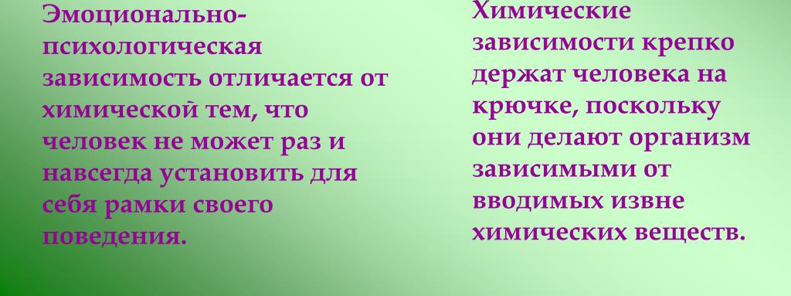
ВИДЫ ЗАВИСИМОСТИ
НЕХИМИЧЕСКАЯ
ХИМИЧЕСКАЯ

Slide 4
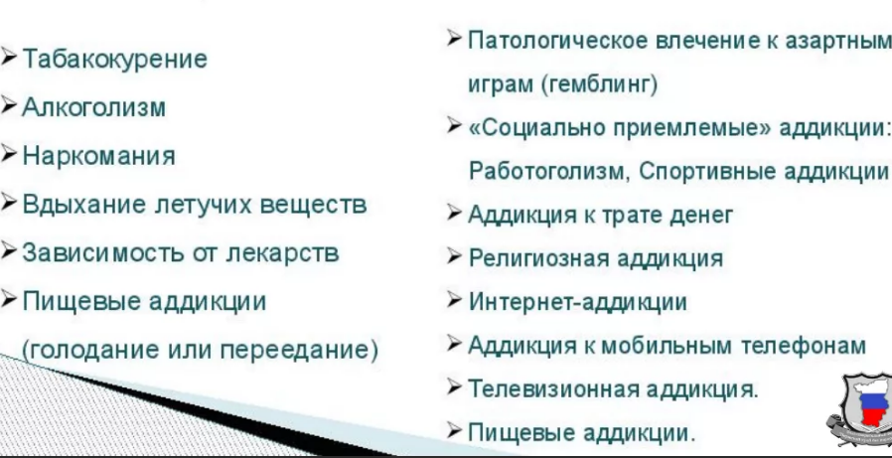

Slide 5
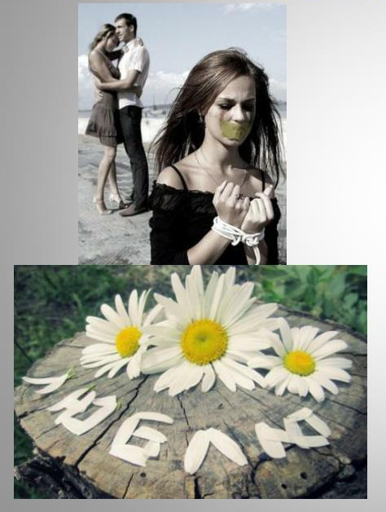
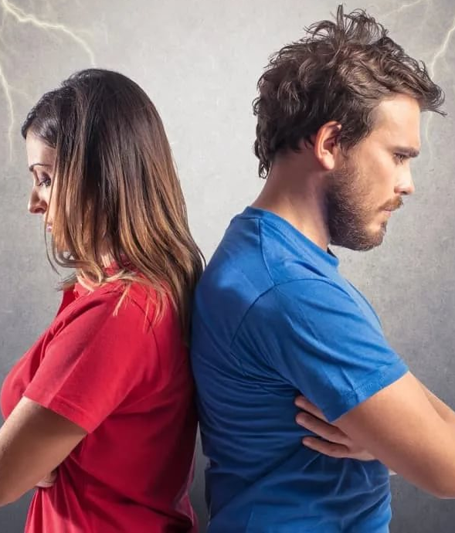
Любовная зависимость и зависимость от скандалов

Slide 6
Что значит быть жертвой
Вы не контролируете собственную жизнь
Жертве навязывают образ мыслей, модели поведения и даже стиль одежды. Руль почти всегда в чужих руках.
Жертвы — прежде всего те, кто проводят свою жизнь под диктовку других людей. Они обнаруживают, что совершают поступки, в глубине душе им несимпатичные, или втягиваются в чуждую им деятельность, приносящую, главным образом, лишь чувство сожаления.

Slide 7
1. Поверьте в свою значимость и отстаивайте её
Первый шаг к преодолению комплекса жертвы — осознание ценности своей личности. Никому не позволяйте оспаривать или умалять вашу значимость. Никогда не ставьте себя ниже других.
2. Начните вести себя как сильная личность
Развивайте в себе привычки свободных и самостоятельных людей, избавляйтесь от самоосуждения и жалоб на жизнь. Не ждите подарков от фортуны, рассчитывайте на собственные силы.

Slide 8
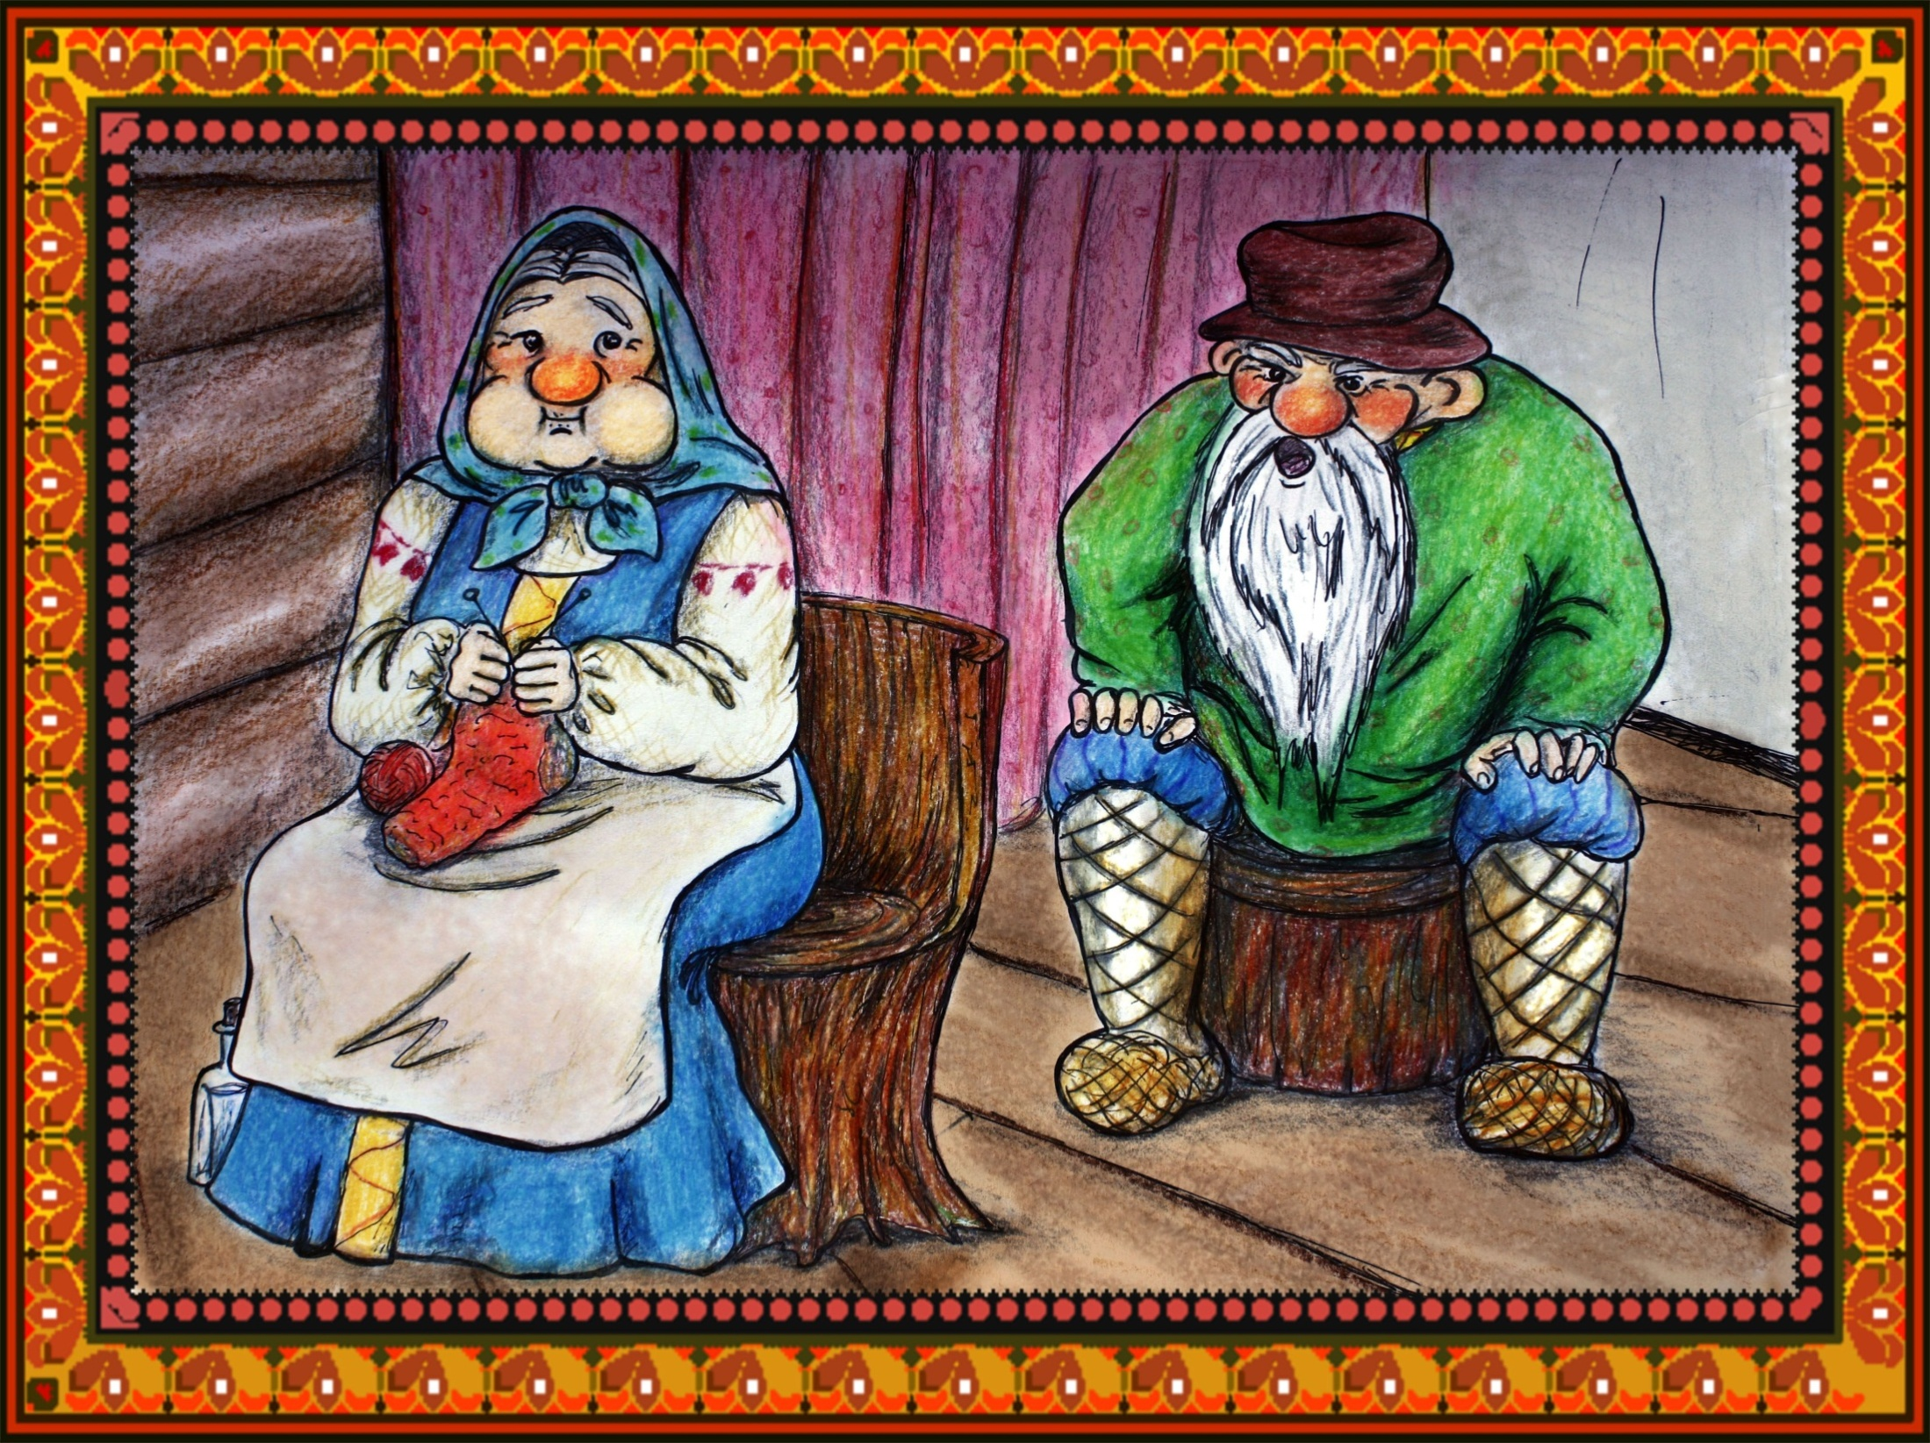

Slide 9
Самое ценное, что есть у человека – это жизнь, а самое ценное в жизни – это здоровье

